Slide 1
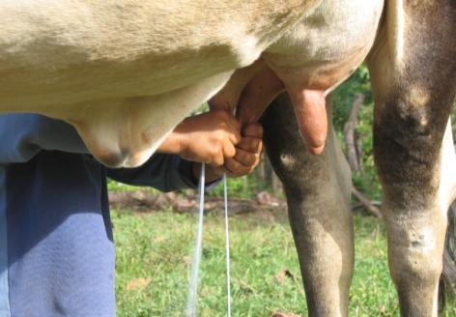
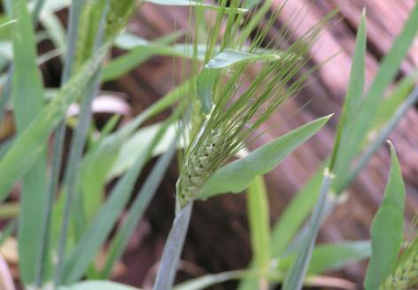
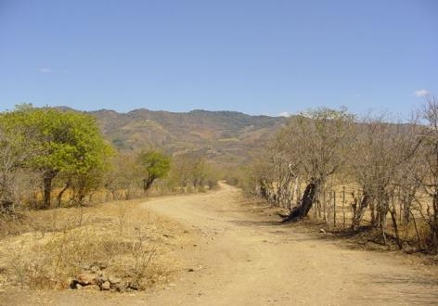


Ganadería,
Estudio de caso Nicaragua
1950 - 2004
Biodiversidad y
Bienestar humano
Dra. Regina Belli, Mayo 2010

Slide 2
La agencia holandesa de evaluación ambiental (PBL) realizó en varios países, estudios para identificar tendencias generales del desarrollo humano y el efecto que han tenido sobre la pobreza y el medio
En Nicaragua, se hizo sobre el desarrollo ganadero y su influencia sobre la biodiversidad y el desarrollo socioeconómico de las familias
Notes:
La agencia holandesa de evaluación ambiental contrató investigadores locales en 4 continentes (excepto Europa), para hacer estudios de caso sobre el desarrollo socioeconómico y su influencia sobre la pobreza y la biodiversidad. En cada país el estudio se centraba en la principal actividad económica, en Costa Rica fue un estudio sobre las siembras de teca; en Brasil sobre la siembra de soya; en México sobre cultivo de maíz, etc. En nuestro caso, la actividad económica fue la ganadería.

Slide 3
El estudio pretende servir como herramienta a los tomadores de decisión, para elegir las políticas a implementar y qué tipo de producción a fomentar.
Debe servir como reflexión a los productores sobre los sistemas más rentables y que afectan menos al ambiente, para garantizar la sostenibilidad ambiental y socioeconómica
Notes:
El principio que nos rigió fue el de estudiar la historia para prever situaciones futuras y poder hacer recomendaciones a los tomadores de decisión, que es el objetivo principal. Si los tomadores de decisión apoyan las actividades y tecnologías correctas, pueden influenciar a los productores a que implementen sistemas más eficientes y sostenibles (sostenibilidad que debe ser ambiental, social y económica).

Slide 4
El estudio se basó en el análisis de las dinámicas productivas ganaderas en la zona de vieja frontera agrícola, utilizando la información disponible, entrevistas con expertos, fotos aéreas, SIG y otros.
Se delimitó una zona con alta concentración ganadera donde se pudiera seguir el desarrollo de la ganadería desde “sus inicios”
En esta área, se cuantificaron variables ecológicas, económicas y productivas para modelar sistemas que expliquen la relación entre la ganadería, la biodiversidad y el bienestar humano.
Notes:
El estudio no pretendía hacer más investigaciones de campo, ya se han realizado suficientes. La idea era basarse en información disponible, tanto literatura, como opinión de expertos, fotos aéreas, sistemas de información geográfica, etc.
Para poder medir el impacto de la ganadería, debemos saber cómo estaba antes que ésta empezara. Entonces se decidió tomar como zona de estudio la zona conocida como “antigua frontera agrícola”, que fue colonizada a finales de los años 50, inicios de los 60, luego del boom del algodón y otros prodctos de agroexportación en el Pacífico, que desalojaron a los pequeños ganaderos de la zona.
Como se quería medir impacto ambiental y socioeconómico, se debieron fijar parámetros ecológicos, sociales y económicos, en este caso principalmente índices de la producción ganadera.

Slide 5
Nuestra zona de estudio abarca cerca de 33,200 Km² equivalente al 26% del territorio nacional y está integrada por 27 municipios de la región central del país.
Área del estudio
Notes:
La zona delimitada incluyó municipios de Boaco (todo), Chontales (todo), Matagalpa, RAAN y RAAS, lo que incluye más de un tercio de la producción ganadera del país, en zonas consideradas como “de tradición ganadera”

Slide 6
El suelo de la región es poco adecuado para actividades productivas. Además de la baja cobertura vegetal, el uso del suelo sobrepasa la capacidad de carga, lo que resulta en un aumento de erosión y degradación de estos suelos.
Asimismo, si los suelos no están en buen estado, los desastres naturales ocasionados por huracanes y tormentas frecuentes, afectan severamente el ecosistema.
Notes:
El área es bastante quebrada, con muchas zonas montañosas de elevada pendiente y de vocación forestal. Al hacer un uso de suelo más intensivo del forestal, se considera que el suelo se está sobreexplotando, pues se le exige más de su capacidad. Esto termina degradan el terreno y causando erosión al quedar desnudos por la falta de materia orgánica que fue removida por el agua, el viento y los cultivos.
Esta ha sido la causa principal de los severos daños causados por los fenómenos naturales que se encuentran con tierras desoladas fácilmente erosionables.

Slide 7
Definición de los periodos históricos
Se definieron tres períodos de tiempo para el análisis, de acuerdo a las características propias del país, por rasgos que han marcado su desarrollo social, político y económico.
1er Periodo: 1950 – 1978: Mecanización del Pacífico, revolución verde y desarrollo económico
2do Periodo: 1979 – 1993: Revolución, reforma agraria, transición política y decrecimiento económico
3do Periodo: 1994 – 2004: Aplicación de políticas neoliberales, descentralización del estado, efectos climáticos adversos.
Notes:
El alcance del estudio (del pasado al presente) se dividió en tres períodos, para poder observar tendencias en el tiempo. Por sus características muy particulares, se consideraron: antes de la revolución sandinista, el periodo de ésta y la etapa posterior. Cada una tuvo sus peculiaridades en cuanto al desarrollo ganadero. En el primer período hubo un gran auge y bonanza en este rubro. En el periodo intermedio la ganadería de leche tuvo una fuerte caída, en parte porque zonas típicamente lecheras, como el triángulo lechero, estaban en guerra. Luego, en el periodo de pacificación, se recuperó esta actividad.

Slide 8
Identificación y Medición de indicadores
Se definieron diversos indicadores para medir
Biodiversidad
Bienestar socioeconómico
Desarrollo ganadero
Estado del ambiente
Notes:
Los parámetros e indicadores elegidos abarcaron diferentes disciplinas, para poder cubrir todo el espectro del estudio. Se definieron entonces ciertos indicadores de biodiversidad, como el uso de los suelos, la abundancia de especies clave, fragmentación de bosques y área de los mismos. En el aspecto socioeconómico, se consideraron los ingresos, la alimentación y los niveles de pobreza. En cuanto a la gandería, se tomaron las exportaciones en toneladas y en millones de dólares.

Slide 9
Boom algodón
Crecimiento poblacional
Precios internacionales
Ingreso familiar
Bienes y servicios ambientales
Diversidad y abundancia de especies
Fertilidad del suelo
Calidad del agua
Notes:
La dinámica en el tiempo fue más o menos así: todo comenzó con el boom del algodón y otros productos de agroexportación, el crecimiento poblacional que aumenta la presión sobre la producción y los precios internacionales que eran muy favorables en la época inicial. Todo esto afectó el uso de los suelos, pues se dedicaron mayores áreas a cultivos y pastos. Este cambio afectó directamente la diversidad y abundancia de especies en la zona de estudio. También fue mermando gradualmente la fertilidad del suelo y la calidad del agua, así como en otros bienes y servicios ambientales. Al disminuir las cosechas por la baja fertilidad y menor disponibilidad de agua, bajan los ingresos familiares que no pueden suplirse del bosque, pues va empobreciéndose (hay menos leña, menos “carne de monte”, etc.). Para remediar esto, se aumentan las áreas de cultivo, iniciando de nuevo el círculo vicioso.

Slide 10
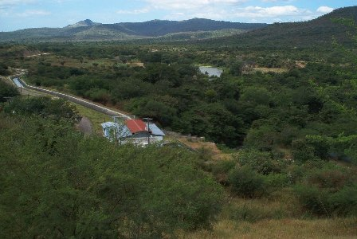
Biodiversidad
Cambios en uso de suelos
Fragmentación del bosque
Cantidad de especies clave
Especies invasoras o taxones extintos
Notes:
Veamos ahora el efecto en el tiempo de cada uno de los aspectos antes mencionados

Slide 11
Cambio de uso de la tierra
Notes:
Las áreas de bosque cerrado (verde oscuro) van disminuyendo drásticamente durante los tres periodos. La agricultura de subsistencia (café) se mantiene. El pasto natural limpio (anaranjado) va en aumento, sobre todo en el último periodo y, a su vez, los potreros con malezas van menguando (amarillo) y los tacotales o bosques secundarios tuvieron un ligero repunte durante el periodo intermedio, debido a la guerra. Recordemos que este uso de suelos es en la zona de estudio.

Slide 12
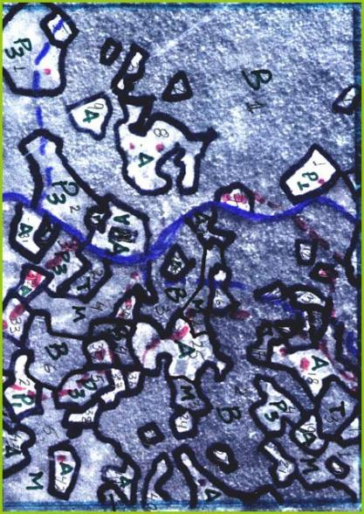
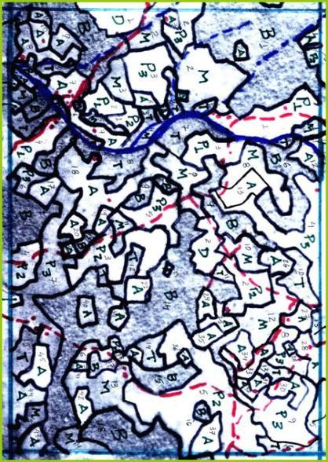
Fragmentación de ecosistemas
Siuna 1946
Siuna 1987
Notes:
Este es el efecto del cambio de uso de suelos sobre la fragmentación del bosque. Véase que en la foto de la izquierda hay grandes áreas marcadas B1, que indican bosque primario, algunas áreas agrícolas (A), así como pequeñas áreas de pastos (P). En la foto de la derecha, las grandes áreas de bosque han casi desaparecido, ahora hay pequeños fragmentos que no permiten la misma calidad de vida silvestre.

Slide 13
Notes:
Las especies clave, que nos indican la calidad del ecosistema para albergar vida silvestre, van en disminución con el tiempo. En las especies clave de aves, originalmente había dos y luego no quedó niniguna. En cuanto a los anfibios, de las 5 originales, luego hubo sólo 3 y ahora hay 1. En los mamíferos que, por su tamaño son fácilmente afectados, de las tres que había en el inicio del estudio, ya no queda ninguna. En las mariposas, de las 4 iniciales tampoco queda ya ninguna especie clave.

Slide 14
Notes:
En cuanto a la variación de especies vegetales, en las que se consideró la cantidad de plantas vasculares, podemos observar que, mientras algunos taxones se extinguen (barras rojas se agrandan), otros ocupan sus lugares, son las llamadas especies invasoras, que van en rápido aumento (barras azules). Se habla de taxones presumiblemente extintos, pues no han sido reportados últimamente.

Slide 15
Notes:
En cuanto al estado de la biodiversidad, este se midió usando el índice de capital natural (ICN) que nos indica cuánto de la biodiversidad original se conserva aún. Inicialmente en la zona de estudio había 64% de biodiversidad, mientras que ahora queda solamente 46%

Slide 16
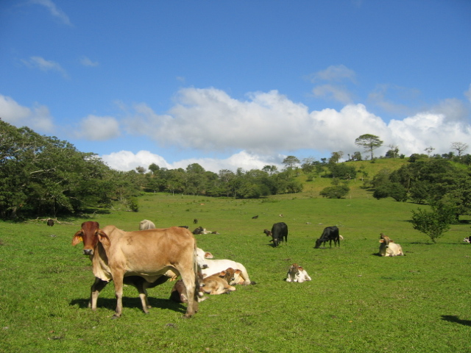
Ganadería
Producción ganadera total
Producción / Ha
Notes:
Veamos los aspectos ganaderos

Slide 17
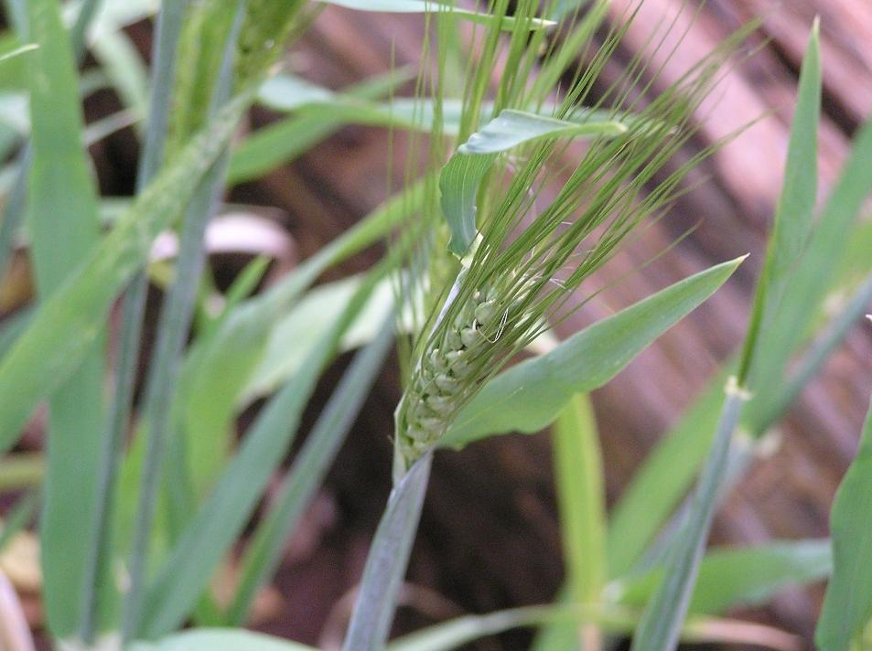
Notes:
En términos monetarios, las exportaciones (rojo) crecieron mucho durante el primer periodo (1950 a 1978) disminuyendo la tasa de crecimiento entre el 2º y 3r periodos. En términos de toneladas métricas, las exportaciones de carne (línea superior) disminuyeron en el periodo intermedio, recuperándose e incluso superando ligeramente el nivel inicial en el último periodo. En cambio, las exportaciones de leche sufrieron un bajón radical en el periodo intermedio (línea verde central), en parte por los motivos explicados anteriormente. El nivel más alto que se observa con respecto al nivel inicial se explica parcialmente con la mejora en la infraestructura vial que permite mayor eficiencia del acopio de leche que es el que se registra. La línea de abajo nos indica la cantidad de cabezas en el hato ganadero del país, que se ha mantenido más o menos constante, a pesar que hay más áreas de pastos.

Slide 18
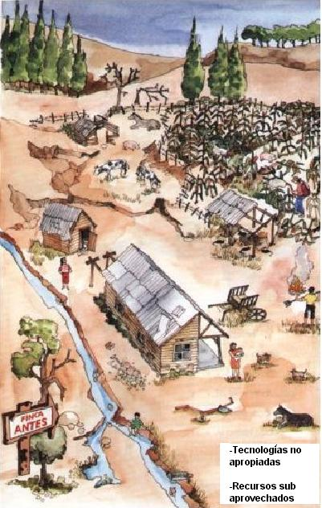
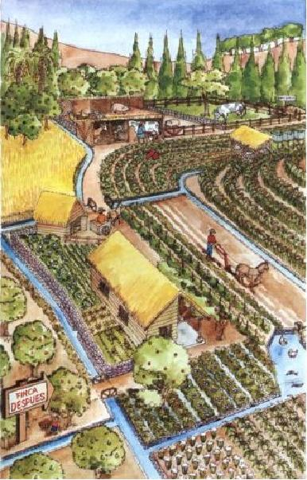
Bienestar socioeconómico
Notes:
Este es el aspecto socioeconómico de la población en la zona de estudio

Slide 19
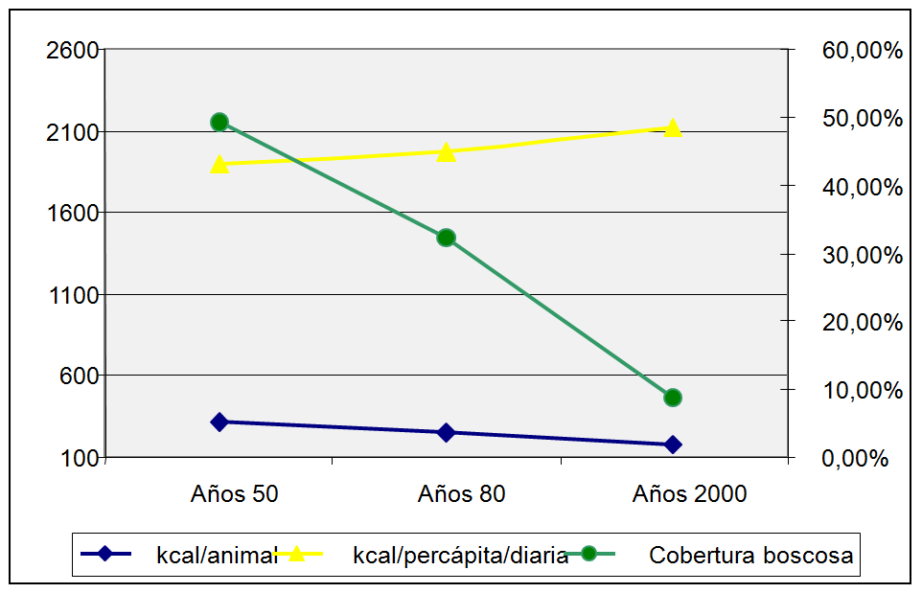
Relación entre Cobertura de bosques (%), consumo de kilocalorías/per-cápita/día y consumo de kilocalorías de origen animal (kcal/animal).
Notes:
Aunque en general la población consume mayores niveles de calorías al día (línea amarilla), éstas no son de origen animal (línea azul), es decir, no provienen de la ganadería o de la fauna silvestre, que va mermando

Slide 20
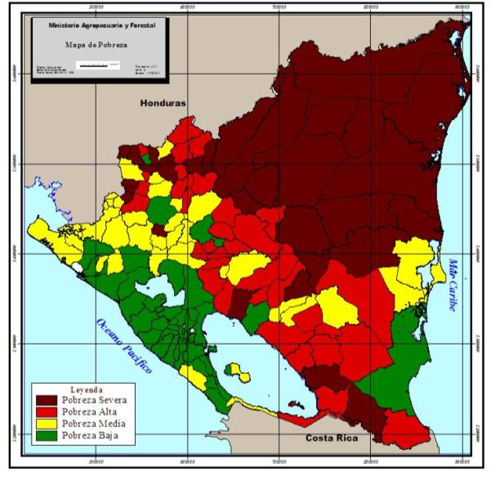
Notes:
En cuanto a los niveles de pobreza, como se puede observar en el mapa, en el área de estudio (recuadro a la izquierda) se tienen unos de los niveles de pobreza más altos del país (pobreza severa de color café y pobreza alta en rojo), con excepción de un solo municipio (en amarillo, pobreza media)

Slide 21
Ingreso agropecuario neto e ICN por tipo de productores
Tumba, roza y quema
2, 11 y 47 mz
62% fincas
Extensivas
422, 218 mz
2% fincas
Extensivos con insumos
58, 123 mz
7% de fincas
Sin agroquímicos
52 mz
16% de fincas
Uso arado y agroquímicos
12 mz
13% fincas
Notes:
En cuanto al sistema de producción, se analizaron los diferentes tipos de productores que había en la zona, se clasificaron por uso de insumos, técnicas aplicadas y tamaño de las fincas, identificándose 12 tipos diferentes, que se agruparon en 5 categorías para facilitar el análisis. El nivel de ingresos de la finca se indica con la línea oscura, mientras que la línea roja indica el nivel de la línea de pobreza, con dos dólares por día. El remanente de biodiversidad se indica con las barras.
Los campesinos (en verde) usan poca técnica, básicamente roza, tumba y quema, tienen variados tamaños, desde 2 hasta 47 mz en promedio. Los más pequeños tienen menos biodiversidad remanente, debido a su reducido tamaño. Los más grandes tienen mejor la biodiversidad pues son más grandes, pero su poder adquisitivo no les permite explotar toda el área. Los niveles de ingresos en esta categoría están muy por debajo de la línea de pobreza, por lo que deben trabajar fuera de la finca, vendiendo su mano de obra. Estos representan al 62% de las fincas en el área de estudio.
Los pequeños finqueros intensivos (en naranja) tienen menos biodiversidad remanente, por el uso de agroquímicos y arado, y sus niveles de ingreso son ligeramente superiores al de los campesinos. Son el 13% de los productores.
Los pequeños finqueros extensivos (en azul), por no usar agroquímicos y por el mayor tamaño de las propiedades (52 mz en promedio), tienen un nivel de ingresos un poco mayor que el anterior, llegando a alcanzar la línea de pobreza. Representan al 16% de las fincas.
Los llamados finqueros (café) tienen mejor biodiversidad en el caso de aquellos que combinan ganado con café, que aquellos que solamente tienen ganado. El nivel de ingresos está por encima de la línea de pobreza, lo que indica que conserva el ambiente y además permite un nivel de vida aceptable. Son el 7% de las fincas.
Los empresarios medianos y grandes (morado) tienen grandes extensiones que no explotan en su totalidad, generalmente dejan áreas de montaña como reserva para las mejoras y reparaciones de la finca, mantienen elevados niveles de biodiversidad y altos niveles de ingreso, en parte debido al tamaño de la propiedad y a la poca inversión que se realiza en la finca. Esta categoría representa al 2% de los productores de la zona.
Solamente el 9% (2% + 7%) de los productores obtienen niveles de ingreso por encima de la línea de pobreza.
Los campesinos con fincas de 47 mz en promedio los grandes empresarios son los únicos tipos de productores que tienen al menos el 50% de biodiversidad remanente.

Slide 22
Ingreso – pérdida de biodiversidad por tipo de finca
favorable
desfavorable
Notes:
Esta figura representa los mismos tipos de productores que el gráfico anterior, solamente que con puntos, representando el ingreso familiar y la pérdida de biodiversidad. Lo deseable es que todos los productores estén lo más a la izquierda posible (menos pérdida de biodiversidad) y lo más arriba, indicando mejores niveles de ingreso, el área marcada como “favorable”

Slide 23
Propuestas de políticas

Slide 24
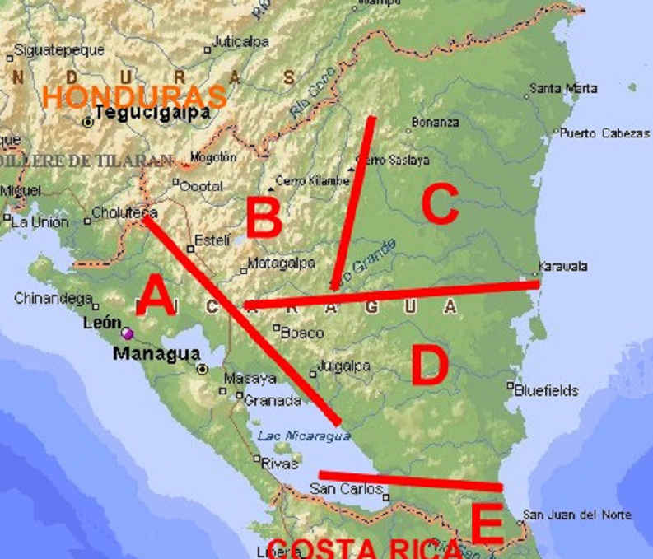
Notes:
Por sus peculiaridades, Nicaragua puede ser dividida en cinco zonas: A. El Pacífico con tierras bajas, planas y buena infraestructura; B. La zona central-norte con tierras altas, pluviosidad media, clima fresco; C. La RAAN zona con reservas naturales, con difícil acceso, poca infraestructura; D. RAAS y Boaco-Chontales, zona con muchas posibilidades de captación de agua, importantes para protección de biodiversidad remanente; E. Río San Juan, zona de gran pluviosidad, con reservas naturales y suelos frágiles

Slide 25
Zona A
Áreas de mayor potencial, con mucha infraestructura y acceso a servicios.
Énfasis en protección de la erosión en suelos más frágiles (Sur MGA-Rivas).
Protección y aprovechamiento del gran acuífero de la depresión de Nicaragua.
Racionalización de manejo general.
Fomento de asociatividad e integración vertical o alianzas con sectores afines.
Notes:
El Pacífico es donde se concentra la mayor parte de la infraestructura vial y productiva. Por sus buenos suelos y topografía plana ha sido usada para cultivos de exportación con muchos agroquímicos, aquí se encuentran los dos grandes lagos. Zona de alta densidad poblacional

Slide 26
Zonas B y D
Énfasis en protección de la erosión y manejo de recursos críticos: los hídricos
Aprovechamiento de topografía para restauro de cuencas y siembra de agua
Introducción de café en zonas altas para proteger montañas y crear conectividad
Adopción generalizada de silvopastoril
Gestión de PSA bajo normas MDL
Promover asociatividad y cadenas
Notes:
Zonas altas, con uso ganadero y/o cafetalero. Posee topografía quebrada, susceptible a erosión.
PSA: Pagos por servicios ambientales
MDL: Mecanismos de desarrollo limpio

Slide 27
Zona C y E
Zona crítica de frente pionero agresivo
Acelerar titulación comunal (Zona C)
Frenar avance de colonización mestiza
Establecer programa de investigación
Normar silvopastoril
Penalizar cambio de uso de área forestal
Promover manejo e industria forestal
Notes:
Aquí se encuentran las mayores reservas de naturales, con presencia de comunidades indígenas. Además hay bastante actividad ganadera, muchas veces en tierras de vocación forestal

Slide 28
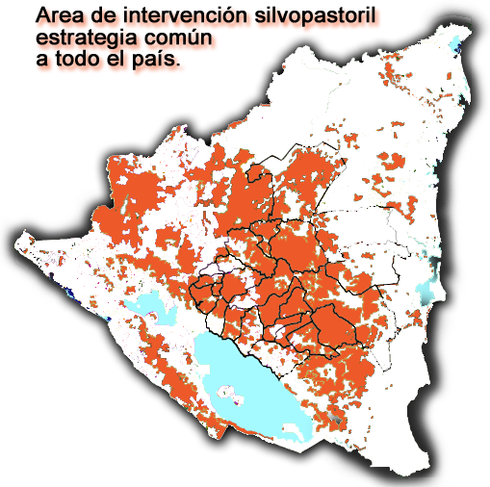
Estrategia básica
Generalización de sistema silvopastoril
Estrategia que permite ampliar la captación de agua, fijar carbono, proteger los suelos restaurar ambiente y biodiversidad, además de mejorar la oferta alimenticia para el ganado.
Opción económica y ecológica.
Notes:
Este sistema de producción tiene diversas ventajas, como mejorar los suelos, la producción, captación de carbono, preservar la biodiversidad de la zona, mejora el microclima y también la producción animal al brindar alimentos, protección del viento, menor temperatura a la sombra, mejora de la textura y fertilidad del suelo en caso de usar leguminosas, etc.

Slide 29
Sistemas Silvopastoriles
1 Cercas Vivas
  - Siembra de leñosas perennes como postes para cercos.
2 Bancos de Proteína y/o Energía
  - Cultivo de especies leñosas en bloques compactos de alta densidad, para la producción de fitomasa como suplemento alimenticio.
3 Pasturas en Callejones
  - Siembra de forrajeras herbáceas entre hileras de árboles o arbustos
4 Árboles Maderables o Frutales Dispersos en Potreros
  - Sombra y alimentos e ingresos por venta de madera y frutales.
5 Plantaciones Forestales
  - Pastoreo bajo sombra (Brachiaria brizantha y Panicum maximum)
6 Cortinas Rompevientos
  - Aumento de producción lechera y reducción de mortalidad
Notes:
Estos son algunos ejemplos de sistemas silvopastoriles que se utilizan en las fincas del país y que contribuyen a la preservación de la biodiversidad y a mejorar la producción animal.

Slide 30
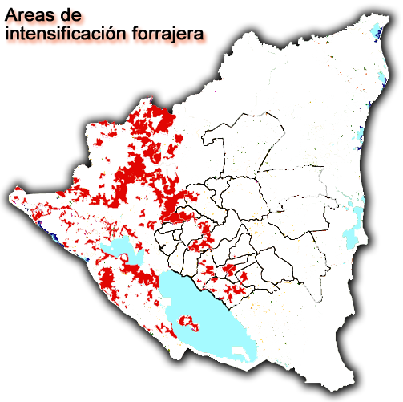
Intensificación agro-forrajera
Bancos energéticos
Uso adecuado de suelos agrícolas para suministro de forrajes en áreas pecuarias.
Uso subproductos para consumo animal.
Puede disminuir áreas de potreros y aumentar el hato.
Notes:
Al destinar áreas para bancos proteicos y/o energéticos de alta productividad en los suelos aptos para este fin, quitamos presión sobre aquellas tierras de vocación forestal, pudiendo disminuir el área de pasturas para pastoreo directo, con el uso de gramíneas y leguminosas de alto potencial forrajero. Esto contribuye a frenar el avance de la frontera agrícola y la tala del bosque para ampliar la siembra de pastos. Esto permite mantener más animales durante el verano, sin tener que venderlos por falta de alimentos

Slide 31
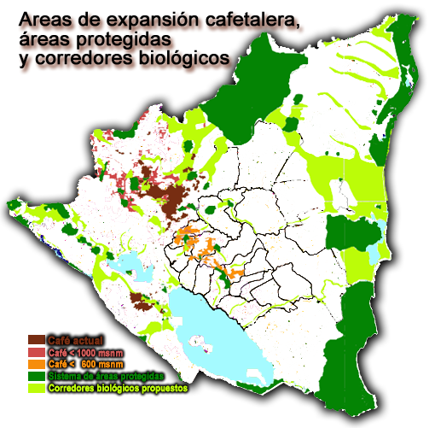
Expansión del café de sombra
Conectividad y siembra de agua
Café de sombra en zonas sobre 600 m en Boaco y sobre 1000 m en el Norte.
Conectividad entre corredores posibles.
Regeneración de zonas de recarga.
Subproductos para alimento vacuno.
Notes:
El uso de sombra en los cafetales los hace más amigables con las aves con el ecosistema en general. Si bien es cierto que la producción puede ser menor que sin sombra, los suelos se mantienen en mejores condiciones por más tiempo y el cultivo dura más por lo que, a la larga, nos brinda una mejor producción, a la vez que ayuda a a servir como corredor de conectividad entre ecosistemas, lo que contribuye a la preservación de la biodiversidad

Slide 32
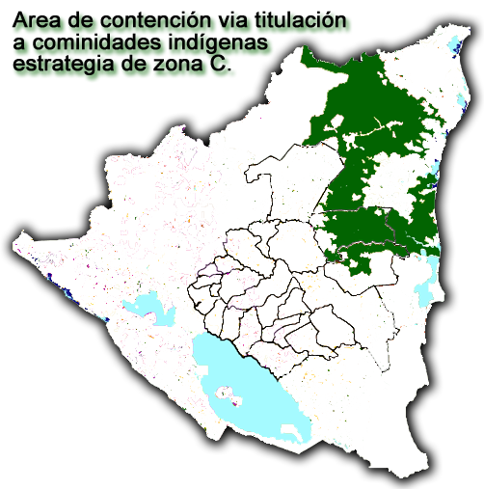
Contener frontera agrícola Titulación a Comunidades indígenas
Comunidades tienen derecho ancestral de propiedad.
Las comunidades indígenas de RAAN tutelan sus bosques.
Estado no es capaz de ejercer control.
Zona de alto valor biológico y natural.
Notes:
Además del derecho ancestral, las comunidades indígenas han demostrado en todo el mundo, que saben cómo manejar sus tierras de forma sostenible, sin degradarla. Por qué no dejarlos que las manejen? La titulación a las comunidades indígenas también ayudan a frenar el avance de la colonización proveniente “del Pacífico”

Slide 33
Conclusiones
Obviamente el sector ganadero sufre pérdidas en términos ecológicos, económicos y sociales.
No hay señales de soluciones para la pobreza ni que frenen la pérdida de biodiversidad
Se espera una continuación de la ampliación del sector agropecuario hasta que ya no haya tierra “libre”
La proyección de la tendencia histórica y la estimación del impacto de opciones políticas alternativas puede incrementar el conocimiento hacia la sostenibilidad
Notes:
Las conclusiones del estudio muestran que la actividad ganadera, de la forma que se ha desarrollado hasta ahora, tiene consecuencias negativas en todos los ámbitos estudiados. Apenas estamos alcanzando los niveles productivos de los años 50, mientras que la biodiversidad se va perdiendo rápidamente sin que las familias mejoren sus niveles de vida.
Se deben dictar políticas tendientes a favorecer a quienes implementen sistemas de producción amigables con el ambiente, pero que permitan dignos niveles de vida, con adecuadas técnicas productivas. Esto podría convertir a la ganadería en una actividad ganar-ganar, que gane el ambiente y que ganen los productores.

